Slide 1

Suggestion Mining from Online Reviews and Forums
Paulo Henrique da Silva
paulohsilva@inf.ufg.br
Novembro, 2018
Processamento de Linguagem Natural

Slide 2
Roteiro
Introdução
Trabalhos relacionados
Processamento de Linguagem Natural
Problema
Dados e métodos
Conclusões
1/26

Slide 3
Introdução
Contexto
  O aumento no conteúdo on-line influenciou o comportamento de compra dos usuários.
  O consumidor não é mais influenciado pelos profissionais de marketing
  É infuenciado pelos comentários dos usuários
2/26

Slide 4
Introdução
Contexto
  Extração de sugestões de texto não estruturado
  Opiniões expressam sentimento positivo, negativo ou neutro
  Sugestões expressam dicas, conselhos ou recomendações
  Expressas através de revisões on-line: blogs, fóruns de discussões, plataforma de mídias sociais
3/26

Slide 5

Introdução
Exemplo
4/26

Slide 6
Introdução
Motivação
  Pessoas, empresas e governos querem saber a opinião a respeito de produtos, marcas, serviços ou políticas públicas
5/26

Slide 7
Introdução
Objetivo
  Desenvolver um modelo automático capaz de extrair informação relevante de revisões on-line através da mineração de opinião
  Permitir que consumidores extraiam os principais tópicos cobertos pelas revisões
  Auxiliar empresas a ter feedback do consumidor para melhorar seus produtos
6/26

Slide 8
Trabalhos relacionados
Dave et al. [2003] – Opion extraction product review
  Ferramenta que seleciona e sintetiza análise de produtos
  Feature selection and classification
Pang et al. [2008] – Opinion mining and sentimental analysis
  Pesquisa (survey) na área de mineração de opinião e análise de sentimento
  Identifica as principais tarefas de mineração de opinião e análise de sentimento
7/26

Slide 9
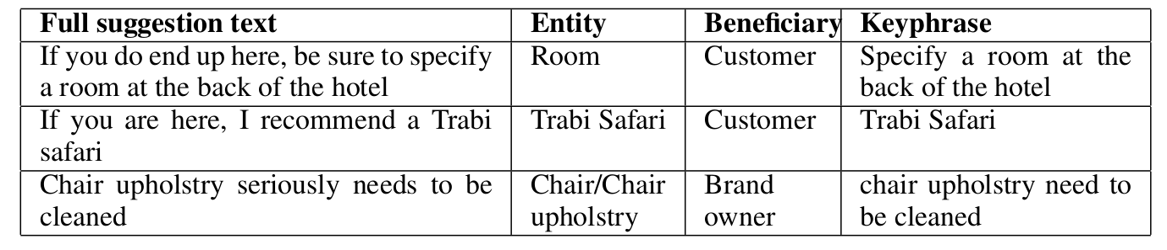
Trabalhos relacionados
Binali et al. [2009] – State of the art opinion mining
  Avalia os principais trabalhos na aŕea de mineração de opinião
Sapna Negi [2017] – Suggestion mining from opinionated text
  Mineração de sugestões e sumarização
  Utiliza deep learning para classificação
8/26

Slide 10

Processamento de Linguagem Natural
Linguagem natural
  Desenvolvida pelos humanos ao invés de criado artificialmente
  Meio de comunicação entre os humanos
  Espanhol, Inglês, Português
  Falada, escrita ou sinais
9/26

Slide 11
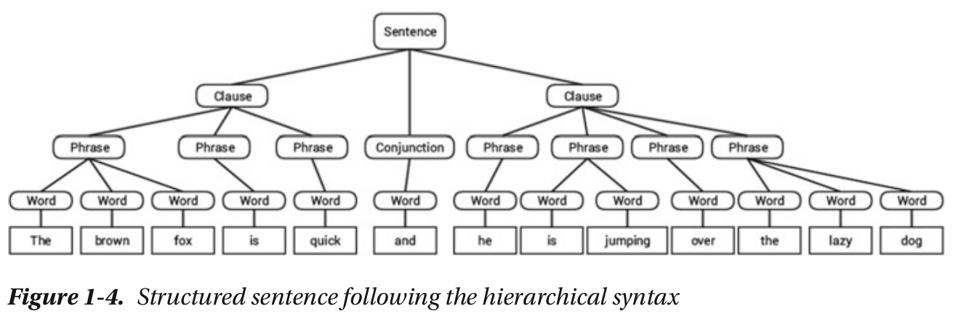
Processamento de Linguagem Natural
Desafios Linguísticos
  Dificuldade para a máquina entender a linguagem natural
  Estrutura e sintaxe, contexto da conversa, gírias, figuras de linguagens etc
10/26

Slide 12
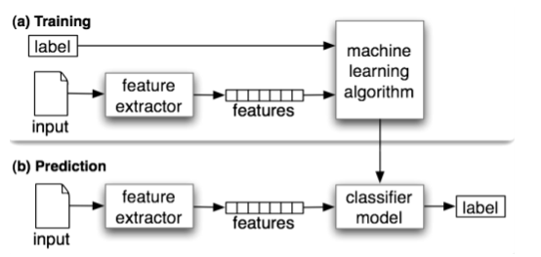
Processamento de Linguagem Natural
Converte linguagem humana em conhecimento que o computador possa entender
Algoritmos e técnicas aplicadas para extrair conhecimento (insights) dos documentos
Extração de características sintáticas e semânticas
11/26

Slide 13
Processamento de Linguagem Natural
Aplicações
  Análise de sentimento – positivo, negativo ou neutro
  Marcação de classe gramatical – substantivo, verbo, pronome
  Mineração de sugestões – extração de informação de feedback
  NER – pessoa, local, organização etc
  Sumarização de textos – resumo de documento ou corpus
12/26

Slide 14
Problema
Mineração de sugestões
  Extrair sugestões de revisões on-line e fóruns
  Dataset textual
  Alta dimensionalidade
  Como analisar um grande n° de revisões on-line usando NLP?
13/26

Slide 15
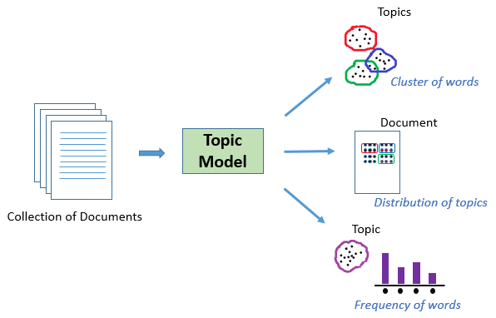
Problema
Modelagem de tópico
https://www.analyticsvidhya.com/blog/2018/10/mining-online-reviews-topic-modeling-lda
14/26

Slide 16
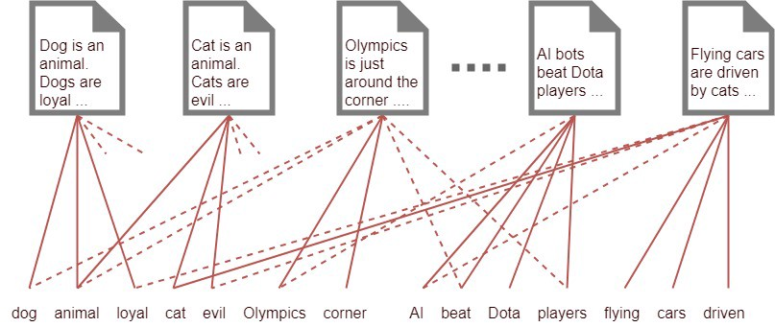
Dados e métodos
Latent Dirichlet Allocation - LDA
  Documentos conectados pelo conjunto de palavras (tópico)
  Gera palavras baseadas em sua distribuição de probabilidades
https://towardsdatascience.com/light-on-math-machine-learning-intuitive-guide-to-latent-dirichlet-allocation
15/26

Slide 17
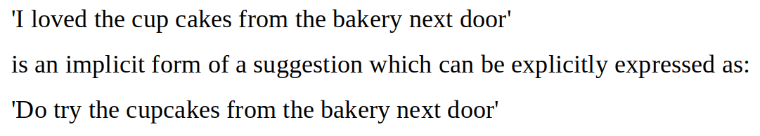
Dados e métodos
Datasets
  Suggestion Forums (Tarefa A) e Hotel Reviews (Tarefa B)
  Anotados em duas fases
      Crowdsourced annotators
      Especialistas
  Apenas sentenças que explicitamente expressam sugestões
16/26

Slide 18
Dados e métodos
Pré-processamento dos dados
  Tokenization
  Stop-word removal
  Stemming
  Lemmatize
  Bag-of-words
  TF-IDF
17/26

Slide 19
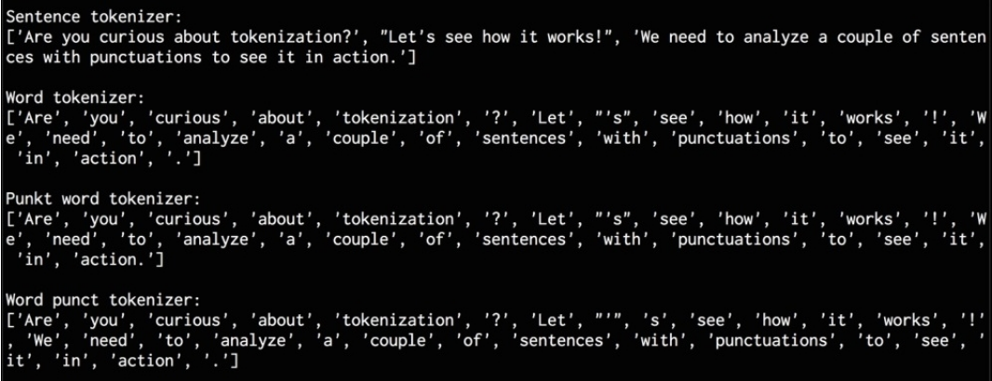
Dados e métodos
Tokenization
https://exploreai.org/p/machine-learning-analyzing-text-data
18/26

Slide 20
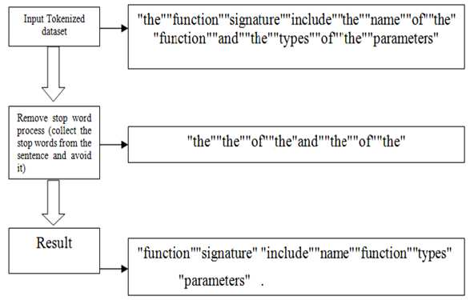
Dados e métodos
Stop-word removal
https://www.google.com
19/26

Slide 21
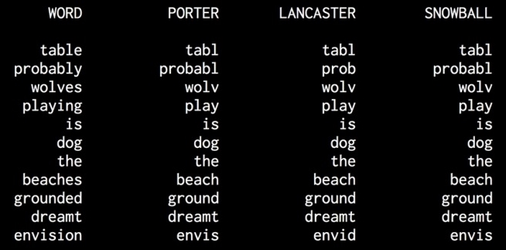
Dados e métodos
Stemming
https://exploreai.org/p/machine-learning-analyzing-text-data
20/26

Slide 22
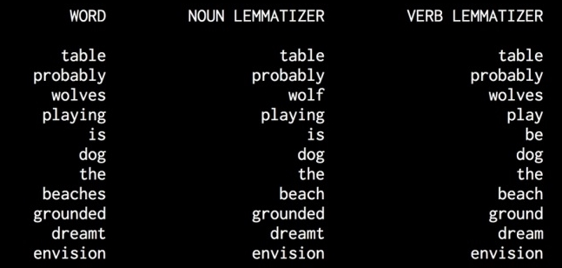
Dados e métodos
Lemmatizer
https://exploreai.org/p/machine-learning-analyzing-text-data
21/26

Slide 23
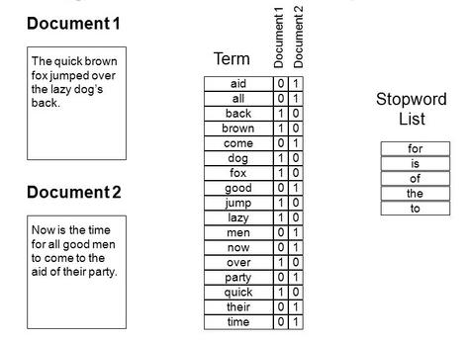
Dados e méodos
Bag-of-words
www.google.com
22/26

Slide 24
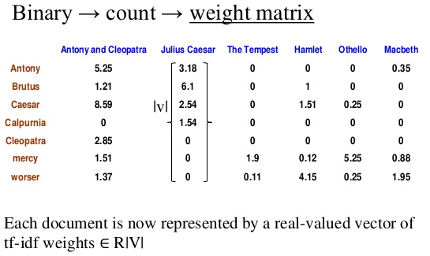
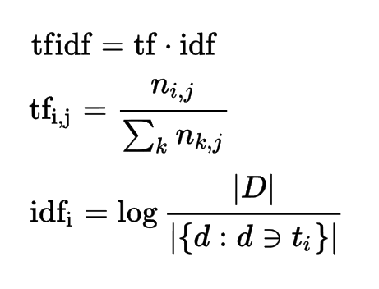
Dados e métodos
TF-IDF
  TF – medida de quão importante o termo é para o documento
  IDF – medida da importância do termo para o corpus
www.google.com
23/26

Slide 25
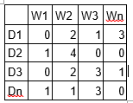
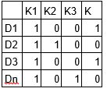
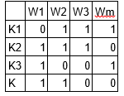
Dados e métodos
Latent Dirichlet Allocation – LDA
  Word embedding
  Feature learning techniques
  Aplicado nos dados pré-processados
Matriz de termo-documento
Matriz de tópico-documento
Matriz de termo-tópico
https://www.analyticsvidhya.com/blog/2016/08/beginners-guide-to-topic-modeling-in-python
24/26

Slide 26
Conclusões
Mineração de opinião baseada em características usando dataset de revisões on-line de usuários
Aplicação de técnicas para identificar e separar sugestões e recomendações dos usuários
Identificação de relações semânticas e extração de informação relevante
Uso de machine learning para melhorar a acurácia
Aplicação em várias áreas incluindo entretenimento, política, mercado financeiro e comércio eletrônico
25/26

Slide 27
Obrigado!
27/26

Slide 28
Suggestion Mining from Online Reviews and Forums
Paulo Henrique da Silva
paulohsilva@inf.ufg.br
Novembro, 2018
Processamento de Linguagem Natural

